Slide 1
에어컨 필터청소 작업의뢰서
2024. 05. 09
유앤미시스템

Slide 2
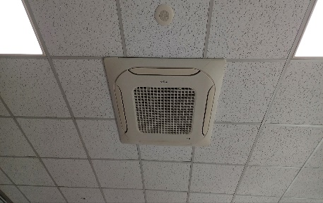
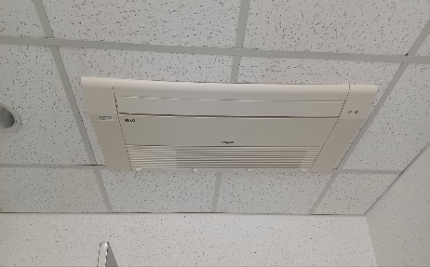
에어컨필터 청소 작업의뢰서
1. 공 사 명 : AB동 및 3동 기숙사 에어컨필터 청소 작업요청서
2. 공사요청일 : 2024년 05월 09일
3. 공사의뢰자 : 유앤미시스템 남해원 소장
4. 공 사 내 용 : 에어컨 필터청소 총 120대
① 3동 - 30대 (기숙사 : 29, 5층 남 탕비실 : 1)
② A,B동 - 90대 (기숙사 : 88, A동 VIP 6호 : 2)
합계 : 1way : 119대, 4way : 1대
상기 공사에 대한 공사요청을 에스앤아이 코퍼레이션에게 요청 드리오니 필터청소를 완료해 주실 것을 요청 드립니다.
의
뢰
사
진
Φ
Φ
Φ
Φ
에어컨 필터(4WAY)
에어컨 필터(1WAY)
Φ
Φ
Φ
Φ

